Slide 2
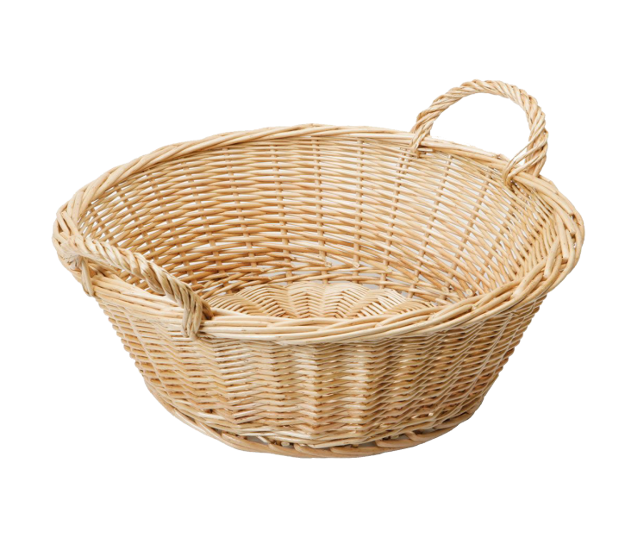
Khởi động
1
4
5
3
2
bÞt m¾t
boong tµu
b©ng khu©ng
nguÖch ngo¹c
rơ moãc
bãng tuýp

